Slide 1
Роль публичной отчетности в деятельности НКО
Информационно-методический семинар для некоммерческих организаций по участию в конкурсе публичных годовых отчетов СО НКО, реализующих проекты в сфере межнациональных и межконфессиональных отношений
06.10 2017
Черненкова Елена Ивановна

Slide 2
ИНФОРМАЦИОННАЯ ОТКРЫТОСТЬ УЧАСТНИКОВ ОБЩЕСТВЕННО-ВЛАСТНОЙ КОММУНИКАЦИИ
СИСТЕМА ИНФОРМАЦИОННОЙ ОТКРЫТОСТИ
ДОСТУПНОСТЬ ОФИЦИАЛЬНОЙ И СОЦИАЛЬНО-ЗНАЧИМОЙ ИНФОРМАЦИИ
ЗА СЧЕТ РАЗВИТИЯ
ИНТЕРАКТИВНОГО
ВЗАИМОДЕЙСТВИЯ ВЛАСТНЫХ И ГРАЖДАНСКИХ СТРУКТУР
НАРАЩИВАНИЕ ЭФФЕКТИВНОСТИ СИСТЕМЫ ОБРАТНОЙ СВЯЗИ

Slide 3
принцип информационной открытости
принцип понятности
принцип вовлеченности
принцип подотчетности
своевременное предоставление открытой, общедоступной и достоверной информации о собственной деятельности
представление целей, задач, планов и результатов деятельности в форме, обеспечивающей простое и доступное восприятие обществом информации
учет мнений и приоритетов заинтересованных сторон, создание системы постоянного информирования и диалога
раскрытие информации о своей деятельности в контексте принципов внутреннего контроллинга, общественного контроля и независимой оценки качества

Slide 4
ИНФОРМАЦИОННАЯ ОТКРЫТОСТЬ НКО
открытость НКО дает моральное право требовать открытости от других секторов – государства и бизнеса
демонстрирует силу организации, помогает решать внутренние проблемы организации
обеспечивает привлечение внешних ресурсов
ОТКРЫТОСТЬ ОЗНАЧАЕТ, ЧТО ОРГАНИЗАЦИЯ НЕ ПРОСТО ПРЕДОСТАВЛЯЕТ ПО ЗАПРОСУ СВОИМ ЗАИНТЕРЕСОВАННЫМ СТОРОНАМ ОСНОВНУЮ ИНФОРМАЦИЮ О СЕБЕ, НО И САМА ПРИЛАГАЕТ УСИЛИЯ К ТОМУ, ЧТОБЫ ЗАИНТЕРЕСОВАННЫЕ СТОРОНЫ ЗНАЛИ О ЕЕ ДЕЯТЕЛЬНОСТИ.
Диалог с заинтересованными сторонами, выяснение их ожиданий и объяснение сути и принципов своей работы повышает доверие к организации, облегчает построение партнерских отношений .

Slide 5
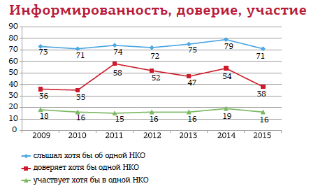
НЕДОСТАТОЧНАЯ ИНФОРМАЦИОННАЯ ОТКРЫТОСТЬ ОГРАНИЧИВАЕТ РАЗВИТИЕ СРЕДЫ НКО
Источник: Информационно-аналитический бюллетень о развитии гражданского общества и некоммерческого сектора в РФ. ВШЭ, 2016, № 1.

Slide 6
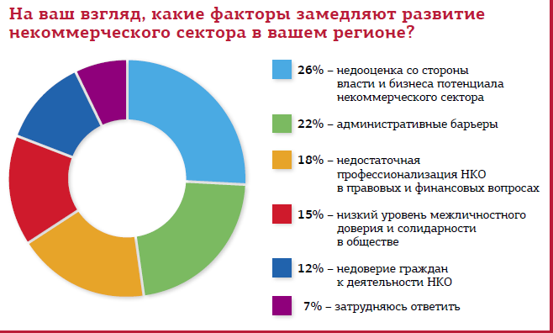
НЕДОСТАТОЧНАЯ ИНФОРМАЦИОННАЯ ОТКРЫТОСТЬ ОГРАНИЧИВАЕТ РАЗВИТИЕ СРЕДЫ НКО
Источник: опрос участников форумов «Сообщество» в 2016

Slide 7
КАНАЛЫ РАСПРОСТРАНЕНИЯ ИНФОРМАЦИИ О ДЕЯТЕЛЬНОСТИ СО НКО «Общественный потенциал социально ориентированных некоммерческих организаций»,
АНО «ЦЕНТР СОДЕЙСТВИЯ РАЗВИТИЮ ТЕРРИТОРИЙ», 2015
Подробную информацию о деятельности СО НКО имеют лишь 7,9% респондентов.

Slide 8
ИНСТРУМЕНТЫ, ОБЕСПЕЧИВАЮЩИЕ НАРАЩИВАНИЕ ИНФОРМАЦИОННОЙ ОТКРЫТОСТИ
Сайты организаций
Страницы в социальных сетях
Взаимодействие со СМИ
Использование возможностей сайта Некоммерческие организации Республики Карелия «Гражданское общество многонационального региона»
Активизация участия на интерактивной площадке «Виртуальный клуб НКО»
Участие в конкурсах публичных отчетов

Slide 9
РАЗВИТИЕ ВНУТРЕННЕЙ СРЕДЫ ОРГАНИЗАЦИИ ЗА СЧЕТ РАЗВИТИЯ ПРОЦЕДУР КОНТРОЛЛИНГА:
своевременное получение руководством текущей информации
Оптимизируется организация и управление потоками информации
Оптимизируются процедуры планирования , в том числе по взаимодействию с органами власти и местного самоуправления, донорами, партнерами, волонтерами
За счет развития внутренней аналитики решаются задачи оптимизации управленческой деятельности
улучшение взаимодействия и мотивации членов организации
сокращение времени принятия управленческих решений
Оптимизация использования имеющихся ресурсов, финансовых и кадровых
ФУНКЦИОНАЛЬНЫЕ ВОЗМОЖНОСТИ ПУБЛИЧНЫХ ОТЧЕТОВ
Notes:
по отношению к инвесторам, партнерам, персоналу, общественности

Slide 10
За счет наращивания прозрачности (траспарентности) деятельности организации решаются вопросы оптимизации использования возможностей внешней среды
Узнаваемость организации
ФУНКЦИОНАЛЬНЫЕ ВОЗМОЖНОСТИ ПУБЛИЧНЫХ ОТЧЕТОВ
Доверие
Формирование представления об организации как о надежном партнере
Конструируются постоянные взаимодействия с заинтересованными сторонами
Получателями услуг
СМИ
Органами власти и управления
Волонтерами
Другими организациями
Негосударственными донорами
Notes:
по отношению к инвесторам, партнерам, персоналу, общественности

Slide 12
Участие в конкурсах публичных отчетов
Обмен опытом
Аккумуляция лучших практик
Содействие построению сетевого взаимодействия между организациями, донорами, инициативными группами и получателями услуг
Уплотнение социального пространства региона

Slide 13
Дополнительные источники информации
Сборник информационно-методических материалов для некоммерческих организаций. Петрозаводск, 2013
Лучшие практики публичной годовой отчетности НКО- 2012. СПб: ЦРНО, 2013
«Отражение результатов социальной деятельности в публичной отчетности». Форум доноров. [Электронный ресурс] Режим доступа: http://www.donorsforum.ru/reports/14-sentyabrya-sostoyalsya-kruglyj-stol-otrazhenie-rezultatov-sotsialnoj-deyatelnosti-v-publichnoj-otchetnosti/
Орлова А. Годовой отчет НКО как инструмент для получения широкой общественной поддержки [Электронный ресурс] Режим доступа: https://www.oprf.ru/ru/about/structure/structurenews/newsitem/13596
Публичный годовой отчет о работе НКО. Руководство по составлению. СПб: ЦРНО, 2012

